Slide 1
НРМ ДОБУ детский сад комбинированного вида «Капелька»
Мастер – класс для родителей.
Приуроченный ко «Дню матери»
подготовила
педагог дополнительного образования
Казеева Таисия Александровна
Пойковский 2012

Slide 2
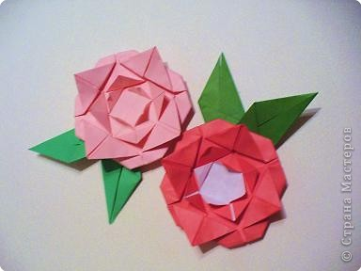

Slide 3
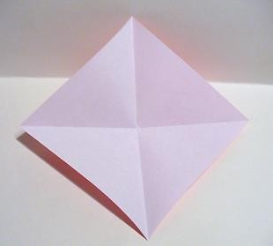
Базовая форма

Slide 4
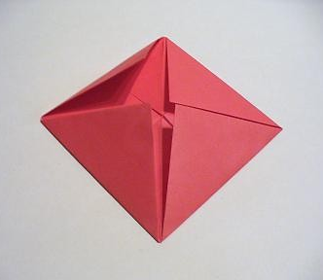
Согнуть все уголки к центру
Еще раз согнуть все уголки к центру

Slide 5
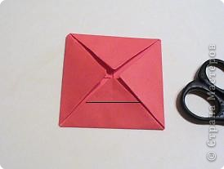
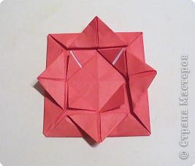
По линии, уголки отгибаем назад.

Slide 6
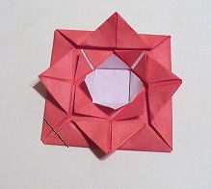
Отгибаем нижние уголки назад

Slide 7
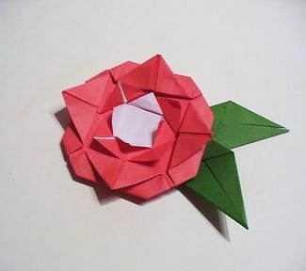
Спасибо за внимание!!!

Slide 9
Иллюстрации
http://stranamasterov.ru/node/55126 автор «Тинсанна»

